Slide 1

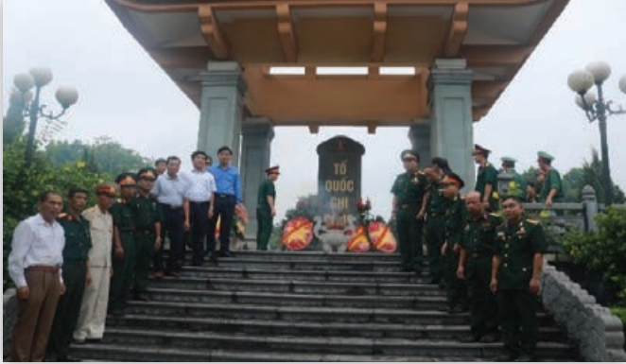
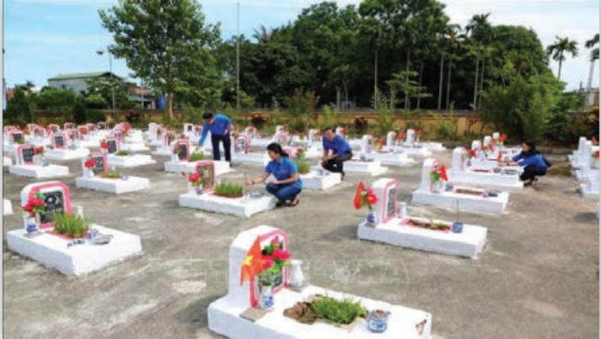

Slide 2

Tiết 23
I
Các phong trào đền ơn đáp nghĩa ở Hà Nội

Slide 3
I. Khái niệm:
- Đền ơn đáp nghĩa là những việc làm thể hiện sự biết ơn, có trách nhiệm của thế hệ đi sau đối với những người có công với sự nghiệp giải phóng dân tộc, xây dựng và bảo vệ Tổ quốc.
- Đây là những hoạt động thuờng niên góp phần giáo dục thế hệ trẻ về truyền thống “Uống nước nhớ nguồn” khơi dậy niềm tự hào dân tộc.

Slide 4
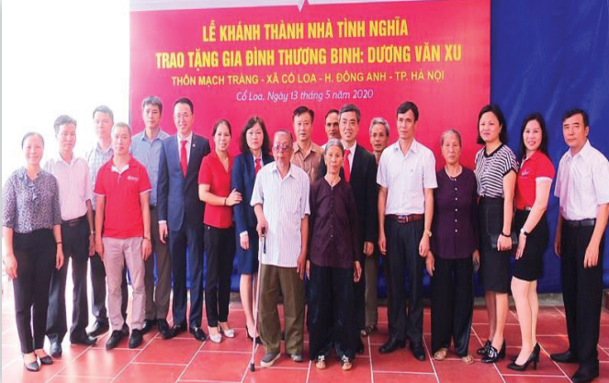
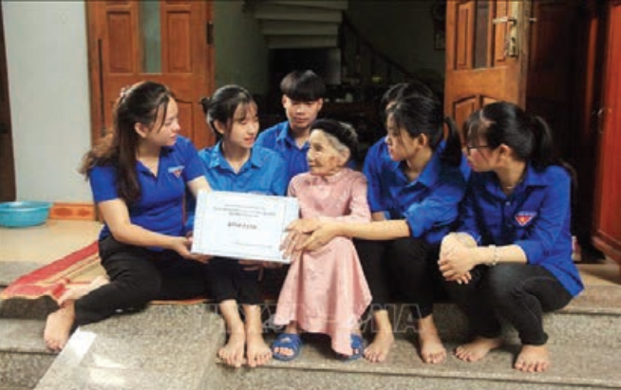
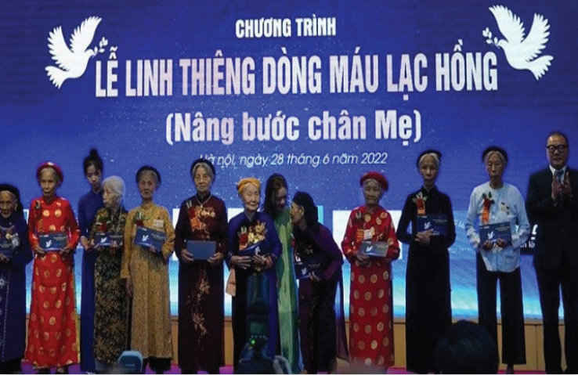

Slide 5
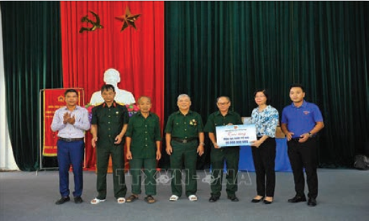
2. Một số hoạt động đền ơn đáp nghĩa của thành phố Hà Nội
a) Hoạt động của Đoàn TNCS Hồ Chí Minh
- Thành đoàn Hà Nội đã tổ chức thăm hỏi, tặng quà các gia đình chính sách, thương binh liệt sĩ, Bà mẹ việt Nam Anh hùng, người có công với cách mạng trên địa bàn thành phố.

Slide 6
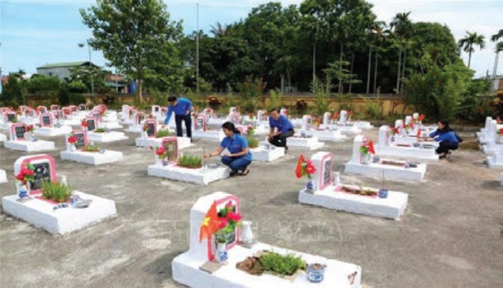
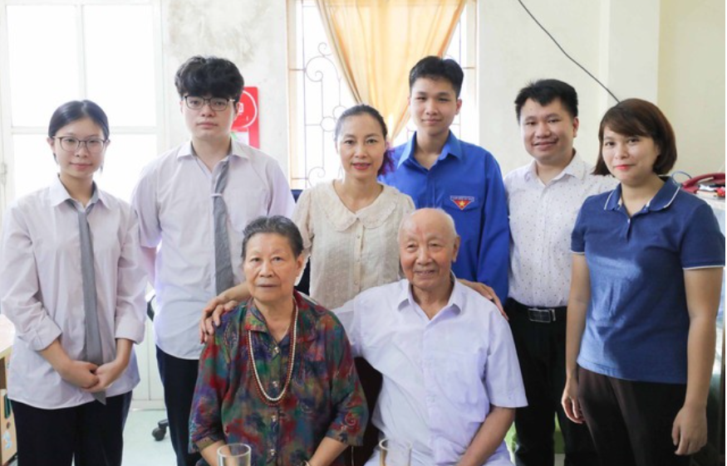
- Nhiều hoạt động như: hành trình về các địa chỉ đỏ, thăm hỏi, tặng quà, tặng sổ tiết kiệm, xây nhà nhân ái, nhà tình nghĩa; khám bệnh phát thuốc miễn phí cho thương bệnh binh, thân nhân gia đình liệt sĩ, cựu thanh niên xung phong, gia đình có công với cách mạng; đảm nhận, chăm sóc, giữ gìn các công trình tưởng niệm, các nghĩa trang liệt sĩ…

Slide 7
b) Hoạt động của Hội Liên hiệp Phụ nữ thành phố Hà Nội
- Tặng quà, nhận đỡ đầu con em các gia đình thương binh, liệt sĩ.
- Phối hợp với ngành Tư pháp thành phố tổ chức tư vấn, trợ giúp pháp lí miễn phí , giải quyết chế độ chính sách cho người có công và thân nhân người có công với cách mạng về chính sách, pháp luật.

Slide 8
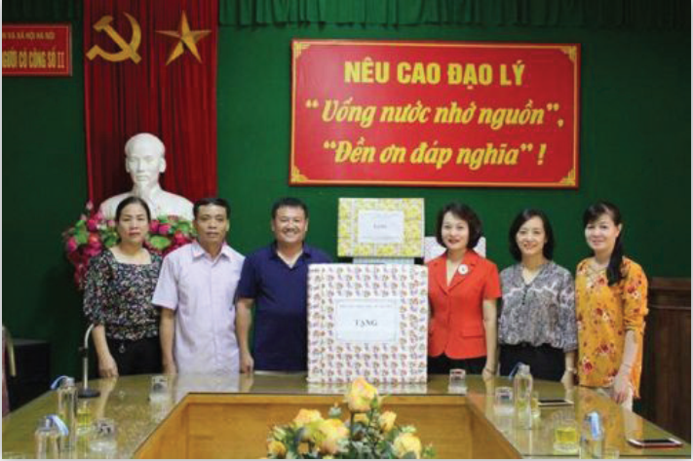
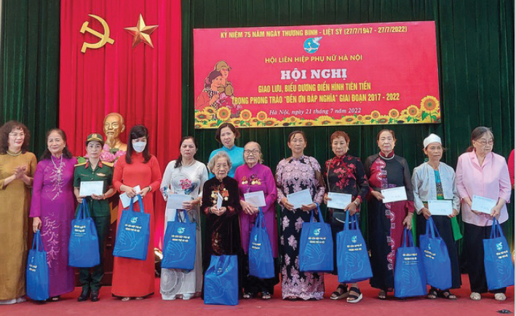
Hội LH Phụ nữ TP Hà Nội thăm, tặng quà TT Điều dưỡng người có công số 2 (quận Hà Đông)
Hội LH Phụ nữ TP Hà Nội tặng quà cho các cựu nữ tù chính trị, mẹ và vợ của các liệt sĩ

Slide 9
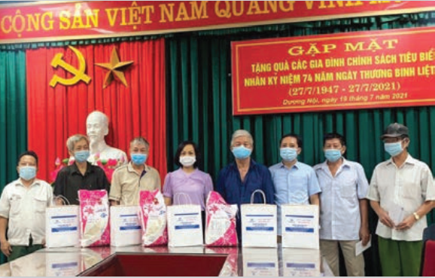
Hoạt động tặng quà các gia đình chính sách tại Dương Nội (Hà Đông)

Slide 10
c) Hoạt động của học sinh Hà Nội
- Phong trào Đền ơn đáp nghĩa được đẩy mạnh trong nhà trường và được triển khai định kì và trở thành một hoạt động có ý nghĩa, thiết thực, thu hút được sự tham gia tích cực của học sinh trên địa bàn thành phố:
+ thăm hỏi, tặng quà, giúp đỡ những gia đình thương binh liệt sĩ…
+ dâng hương tại đài tưởng niệm…

Slide 11
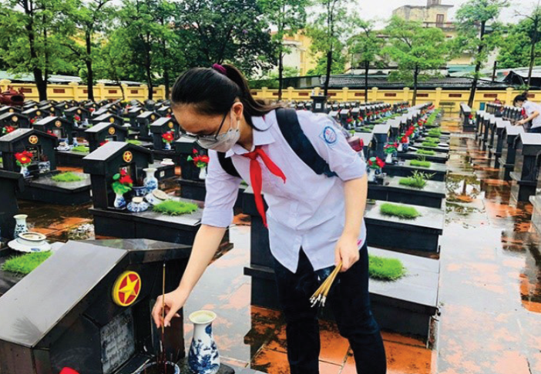
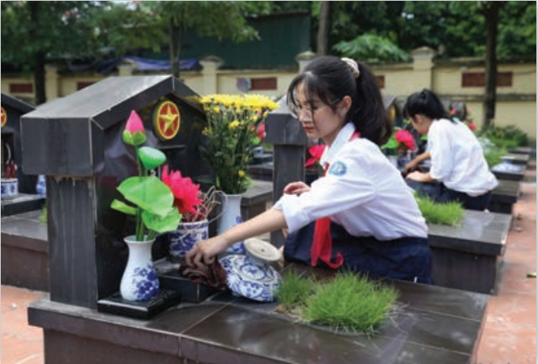

Slide 12
d) Một số hoạt động khác
- Hoạt động “Uống nước nhớ nguồn” có sức lan toả mạnh mẽ tới các ban, ngành, doanh nghiệp và người dân đang sinh sống và làm việc trên thành phố.
- Tháng 6/ 2022, Bệnh viện Quân y 105 phối hợp với Ban Chỉ huy quân sự thị xã khám bệnh, tư vấn sức khoẻ và cấp thuốc cho 184 đối tượng chính sách của phường Xuân Khanh, TX Sơn Tây.

Slide 13
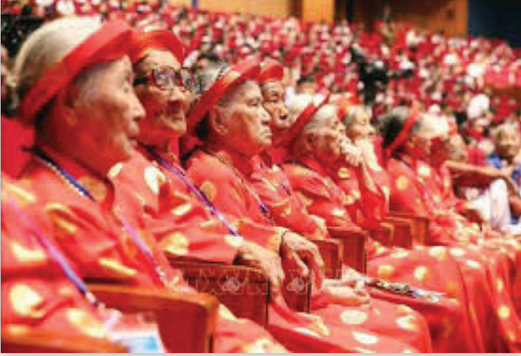
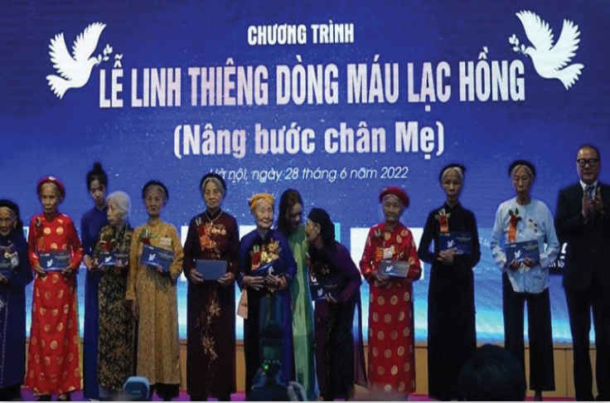
Tri ân các Bà mẹ Việt Nam Anh hùng

Slide 14
- Ban CHQS huyện Mê Linh khám bệnh, tư vấn sức khoẻ, tặng quà, cấp thuốc miễn phí cho đối tượng chính sách, Bà mẹ việt Nam Anh hùng.
- Huy động 35 cán bộ và gần 100 dân quân dọn vệ sinh môi trường, tu bổ nghĩa trang liệt sĩ xã Tam Đồng.
- Tháng 6 – 2022, Ban CHQS quận Nam Từ Liêm phối hợp với Bệnh viện Y học Cổ truyền Hà Nội khám, tư vấn sức khoẻ cho hơn 200 đối tượng chính sách phường Trung văn.
- Thăm hỏi, tặng quà cho thương bệnh binh, thân nhân liệt sĩ, Bà mẹ việt Nam Anh hùng, cán bộ quân đội nghỉ hưu mắc bệnh hiểm nghèo,...

Slide 15
Tiết 24
II
THÀNH TỰU VÀ Ý NGHĨA CỦA PHONG TRÀO
ĐỀN ƠN ĐÁP NGHĨA

Slide 16
1. Thành tựu:
- 100% xã, phường, thị trấn làm tốt công tác thương binh liệt sĩ
- 100% Bà mẹ việt Nam Anh hùng còn sống được cơ quan, đơn vị nhận phụng dưỡng
- Hỗ trợ xây mới và sửa chữa nhà ở đối với hàng chục ngàn hộ gia đình người có công với cách mạng
- Không còn hộ gia đình người có công thuộc diện hộ nghèo và phấn đấu không để hộ gia đình người có công tái nghèo theo tiêu chí mới.

Slide 17
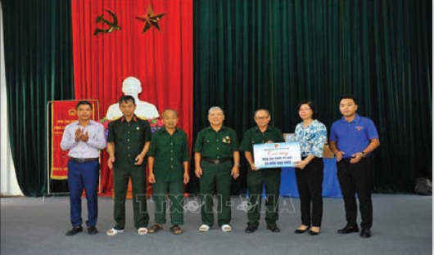
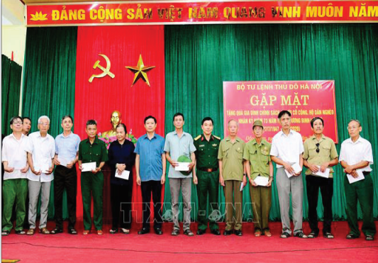
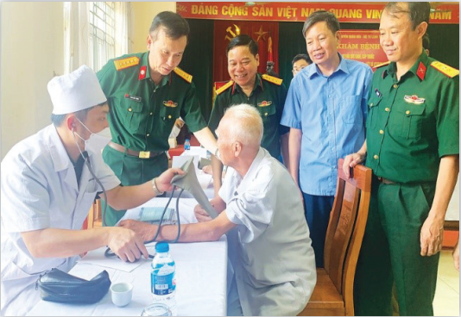
Nêu ý nghĩa của các hoạt động đền ơn đáp nghĩa?

Slide 18
2. Ý nghĩa của các hoạt động đền ơn đáp nghĩa
- Là sự giúp đỡ thiết thực về vật chất, xoa dịu nỗi đau mất mát, động viên các gia đình chính sách và người có công.
- Góp phần giáo dục truyền thống, đạo lí:
“Uống nước nhớ nguồn”, “Ăn quả nhớ kẻ trồng cây” .
- Khơi dậy tinh thần yêu nước, niềm tự hào và lòng biết ơn của thế hệ trẻ đối với người đi trước.
- Giúp thương-bệnh binh, các thân nhân liệt sĩ và người có công với cách mạng vượt lên khó khăn, nỗ lực phấn đấu, cần cù lao động, chăm lo cho cuộc sống của chính mình và góp phần xây dựng quê hương, đất nước.

Slide 19
Tiết 25
III
LUYỆN TẬP

Slide 20
-Yêu cầu học sinh thảo luận nhóm và làm bài ra giấy

Slide 21

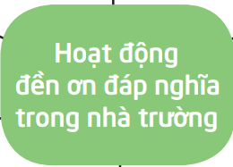

Slide 22
1. Em hiểu như thế nào về câu tục ngữ:
“Uống nước nhớ nguồn”?
Theo em, học sinh Hà Nội cần làm gì để phát huy truyền thống “Uống nước nhớ nguồn” của dân tộc ta?
2. Viết một đoạn văn ngắn chia sẻ việc em đã vận động người thân và cộng đồng tham gia phong trào “Đền ơn đáp nghĩa” tại địa phương theo gợi ý sau:
– Tên phong trào;
– Mục đích, ý nghĩa của phong trào;
– Các hoạt động đã triển khai;
– Kết quả đạt được của phong trào;
– Sự hưởng ứng, chia sẻ của cộng đồng;
– Đóng góp của em cho phong trào.

Slide 23

GIỜ HỌC ĐÃ KẾT THÚC
CHÂN THÀNH CẢM ƠN…!

